Slide 1
C语言学习什么
主讲人：马刚
QQ群：237700655
联系方式：18661889401（绑定维信）

Slide 2
C语言学习什么
培训只能起到打通任督二脉的作用
C语言是一门离不开实践的课程

Slide 3
C语言学习什么
计算机主要的硬件有哪些？
软硬件关系是什么？软件的一行代码对应硬件的行为是什么？
什么是数据类型？什么是指针？为什么要引入指针类型？
什么是字符串？
什么是内存泄漏？如何避免？
什么是“野指针”？如何避免？
什么是指针访问越界？如何避免？
什么是访问非法地址？如何避免？
如何理解NULL？含义是什么？

Slide 4
C语言学习什么
void func1()
{
}
void main()
{
char c = ‘a’;
func1();
return;
}
……
代码区
0
1
1
0
0
0
0
1
栈
1字节8bit
堆
数据区
……
系统预留

Slide 5
C语言学习什么
内存分区
1G
……
栈
寄存器/入参
/局部变量
加载
常量/静态
编译
1G
.exe
.C/.CC
代码区
加载
堆
Malloc
/new
……
系统预留
0字节

Slide 6
C语言学习什么
指针使用的五原则
定义时初始化
Int *p = NULL;
使用前分配空间
p = malloc(size);
野指针
内存泄漏
使用时合法性判断
If (NULL != p)
使用完释放
Free(p);
释放完初始化
P = NULL;

Slide 7
C语言学习什么
例１：
Char a[] = “hello”;
a[0] = ‘x’;
Char *p = “world”;
P[0] = ‘x’;
Sizeof(a) =?
Sizeof(p) =?

Slide 8
C语言学习什么
例２：
*((Int *) 0) = ０;

Slide 9
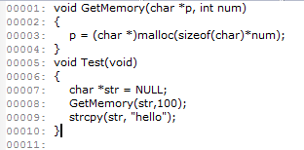
C语言学习什么
例３：
栈
str
1000
NULL
p
10000
2000
free
堆
p
10000
100字节
常量
hello
以上代码存在哪几个问题？（2分钟）
0地址
系统
Crash

Slide 10
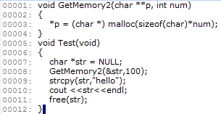
C语言学习什么
例4：
栈
str
1000
NULL
10000
p
2000
1000
free
堆
*p
hello
10000
free
常量
hello

Slide 11
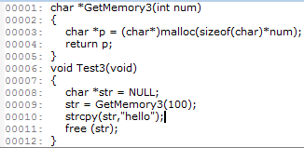
C语言学习什么
例5：
栈
str
1000
10000
register
p
2000
free
10000
堆
str
free
10000
hello
常量
hello

Slide 12
联系我们
青岛软件免费指导QQ 群：237700655
宗旨：技术引领 岗位发布
师资：
C/C++ 导师：10年开发经验，多年企业内部培训讲师，资深技术专家
Java 导师：8年开发经验，企业内部培训资深讲师，精通多种框架
Android导师：5年开发经验，资深培训讲师，参与设计开发20多个项目
IOS 导师：5年开发经验，公司IOS技术带头人，参与设计开发20多个项目
Html5 导师： 5年开发经验，该领域技术专家，拥有多个项目经验
PHP导师：6年设计开发经验，公司技术专家，培训讲师

Slide 13
Thanks!
未来应用与创新的领导者
www.centling.com

